Slide 1

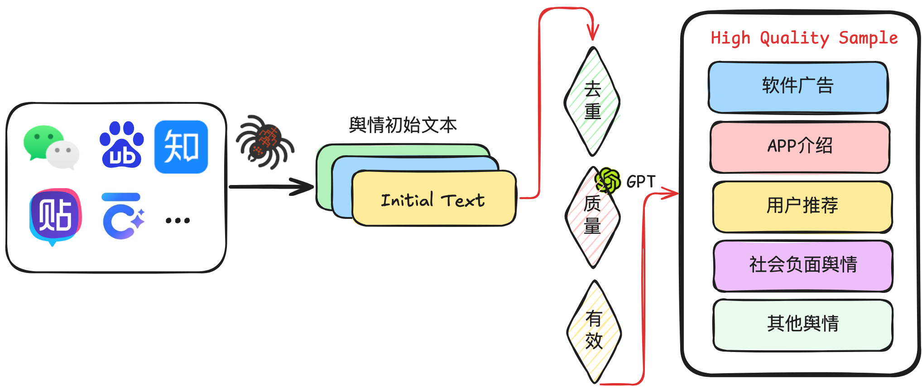
基于LLM的非法集资数据生成
Demo：软件广告
最新项目、新机遇～
最简单最耀眼的商业模式：
上海巨指集团打造全球最大的财富消费平台～众植园，8月1日正式开园，结合了摸金派、巨氧超宝，消费返利、资产证券复利滚存、农场游戏、线下实体商户对接等多模式为一体的平台！
收获：从第三方交易平台购买金粒1号转到众植园积分商城易物消费并播种，赠送3倍的种子，平均分为36块土地，每10天自然成熟一块土地，收获的金豆交粮之后80%变成金粒一号，随时可转到百币网上变现，也可直接重新用于播种！
加速：
邀请朋友施肥加速10%，小部落灌溉加速9%，邀请你的朋友注册众植园并播种，就是帮你施肥，可以快速让你的土地快速成熟！你直接邀请的朋友就是你的部落，建立两个以上部落之后，你的小部落所有小伙伴的播种都是在帮你灌溉，让你的土地快速成熟，但是灌溉成熟的土地，每天封顶最多只能成熟三块！
集团拥有：基金、保险、文交所、网络游戏、虚拟资产，国家PPP牌照，旗下8家子公司。
现在我们巨指集团与央企瑞宝国际合作，瑞宝巨指将共同打造全球最大的消费财富平台！
我们的平台，有自己的聊天工具，有自己的聊天好友，有自己的游戏农场，有自己的积分商城，有自己的商户，有自己的保险，有自己的农业……
Notes:
首先我们从各大平台爬取了各个公司的舆情初始文本，进行了去重，质量评估（目前采用的是判断文本的内容是否大于200个字视作有效文本），后续思考是否加入GPT4进行质量评估。最后我们挑选出了和非法集资相关的有效文本数据。我们对这部分高质量的例子（数量目前只有18条）进行了手动分类。分为了5个类别，分别为软件广告、APP介绍、其他用户推荐、社会负面舆情和其他舆情。这部分数据会利用到后续基于大模型的数据生成中作为例子。

Slide 2
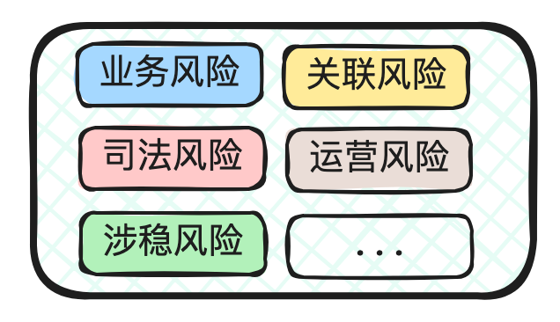

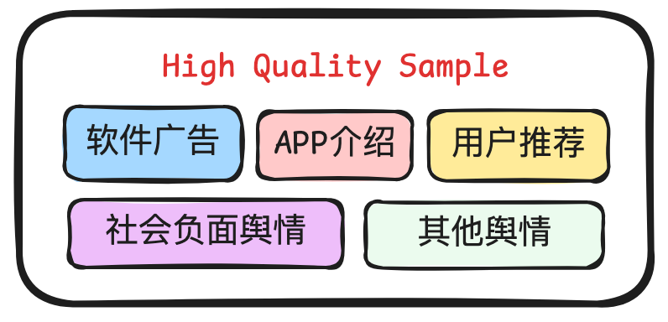






基于LLM的非法集资数据生成
Prompt
请你扮演一个**新型非法集资的舆情文本生成器**，请协助我生成相应的舆情文本数据，以及对应的风险详情描述。
首先基于给定的标签类别，风险点，生成其相对应的非法集资舆情文本。其次按照给定的风险详情描述格式生成对应的描述文本。
要求:
1. 舆情文本要尽可能真实且详细，至少包含350个字，内容丰富。
2. 舆情文本描述了某一个非法集资主体的相关舆情信息，例如软件广告、APP介绍、用户推荐、社会负面舆情等。
3. 舆情文本要包含给定的风险标签、风险点。
4. 生成的舆情文本以非法集资主体的视角进行描述。
5. 风险详情描述要包含风险点的详细信息并且符合给定的格式，进行较为深入的分析。
以下给出了不同类型的舆情文本生成示例，请选择一种类型进行生成。
**软件广告**: {adv}
**APP介绍**: {app_intro}
**用户推荐**: {usr_rec}
**社会负面舆情**: {neg_op}
**其他**: {intro}
## 给定的输入
[标签分类]: {risk type}
[风险点]: {risk}
[风险详请描述格式]: {risk format}
请在"## Analysis:"后生成你对问题的分析，以及推理过程，"## Output:"后生成舆情文本和风险详情描述，注意格式要求，不要有多余的空格或换行。
## Analysis: xxx
## Output:
[舆情文本]: xxx
[风险详请描述]: xxx
非法集资标签体系
LLMs
高质量舆情示例
人工构造模板
Chain of Thought
舆情的例子
Few-Shot
达到人类标注水平
超越GPT4标注水平
评估
我能辅助标注
非集舆情文本啦！
指令微调
Notes:
我们让生成的数据更加符合真实的舆情，我们在prompt提示中对五种新型非法集资舆情文本的类别给出了n个例子（Few-shot方法），让模型在生成的时候可以基于这些例子生成更为可靠的结果，同时我们也让模型进行了工具的角色扮演，告诉他要扮演一个舆情文本生成器，为了让大模型能更有逻辑和条理的生成最终的结果，我采样了chain of thought思维链方法，让模型在输出生成的结果之前对任务进行分析和推理。
最终根据每一条标签类型、风险点以及从高质量示例中随机采样出的例子，我们通过调用GPT4的结果进行数据合成。

Slide 3
基于LLM的非法集资数据生成
{"id": "B4",
"risk_type": "高息诱导",
"risk": "返现等间接形式",
"risk_format": "平台通过返现等间接形式吸引商户/消费者/投资者,如舆情反映“”",
"risk_text": "新兴购物返现平台“超值返现购”近日在市场上迅速走红，其标榜的“购物返现、投资增值”模式吸引了大量消费者和投资者的关注。据悉，超值返现购声称只要在平台上进行购物，每一笔消费都会获得高额返现，这种诱人的政策吸引了大批用户纷纷涌入。\n\n超值返现购的运作方式非常简单：用户在平台上购买商品后，平台会在7天内将购物金额的50%至100%返现至用户账户。比如用户花费1000元购买了一款电子产品，平台将返还用户1000元甚至更多。此外，超值返现购还推出了“投资返现”计划，用户可以选择将返现金额再投资，平台承诺每月可获得10%至20%的收益。\n\n“这是一个不可错过的赚钱机会！”很多用户在社交媒体上分享了自己的经历，声称已经通过平台赚取了数千元的返现收益。然而，随着参与人数的增多，一些用户也开始质疑平台的合法性。有用户反映，尽管平台承诺返现，但提现时却遇到重重困难，有些甚至被告知需缴纳高额手续费才能提现成功。\n\n针对这些质疑，超值返现购的客服表示，提现困难是由于系统升级和用户量激增导致的暂时性问题，平台正在加紧处理，用户需耐心等待。然而，业内专家指出，这种高额返现模式存在巨大的资金风险，平台很可能无法持续运营，最终导致投资者血本无归。\n\n据了解，超值返现购的实际运营方是一家注册资本仅为50万元的小公司，其背后并无强大资金支持。专家提醒消费者和投资者，面对这种高息诱导的返现平台，应保持警惕，避免陷入非法集资陷阱。",
"risk_analysis": "平台通过返现等间接形式吸引商户/消费者/投资者,如舆情反映“超值返现购通过高额返现和投资返现计划吸引大量用户参与，但部分用户在提现过程中遇到困难，需缴纳高额手续费才能提现成功。这种模式存在巨大的资金风险，平台可能无法持续运营，最终导致投资者血本无归。”"
}
{"id": "B1",
"risk_type": "高息诱导",
"risk": "收益率过高（>10%）",
"risk_format": "平台收益率较高，（舆情反映）年化收益为“”",
"risk_text": "炫彩财宝APP，一款风靡市场的高收益理财软件，现已强势登陆。我们秉持“投资成就梦想，财富创造未来”的理念，为广大用户提供前所未有的投资机会。炫彩财宝APP不仅仅是一个理财平台，更是一个通往财富自由的大门。只要下载并注册炫彩财宝APP，你就可以立即享受到高达15%的年化收益，让你的每一笔投资都能获得超值回报！\n\n炫彩财宝APP通过严格的风险控制机制，确保用户资金安全，所有项目均由权威机构进行风险评估和监控。平台设有多种理财产品供用户选择，无论是短期高收益理财，还是长期稳健增值计划，都能满足你的不同需求。此外，炫彩财宝APP还提供一对一的专业理财顾问服务，帮助用户量身定制最佳的投资方案，让你的财富稳步增长。\n\n值得一提的是，炫彩财宝APP特别推出新用户专享福利——注册即送500元体验金，投资即可享受高达20%的首投奖励，让你零成本开启财富之旅！同时，炫彩财宝APP还设有邀请好友奖励机制，邀请好友注册并投资，你将获得高额返利，收益无上限，让你和你的朋友一起实现财富梦想。\n\n炫彩财宝APP不仅在收益率上独占鳌头，用户体验也是首屈一指。简洁的界面设计、流畅的操作体验、贴心的客服服务，让每一位用户都能轻松愉快地进行投资理财。平台还提供丰富的金融资讯、市场分析、理财课堂等内容，帮助用户全面提升金融素养，做出更明智的投资决策。\n\n总之，炫彩财宝APP是一款集高收益、安全性、便捷性于一体的理财平台，绝对是你投资理财的最佳选择。立即下载炫彩财宝APP，开启你的财富增值之旅吧！",
"risk_analysis": "平台收益率较高，（舆情反映）年化收益为15%-20%。高于市场平均水平，存在极大的金融风险，用户可能会因平台运营不稳定或非法操作而遭受资金损失。"
}

